Slide 1
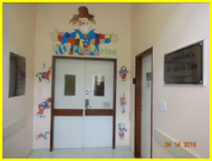
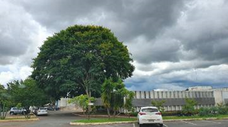
Sessão de Anatomia Clínica
Transplante Cardíaco
Apresentação: MR UTIPED Kamilla T. B. de Sinai
Coordenação: Ana Paula Lima
Patologista: Melissa Iole da Cás Vita
Coordenação Geral: Joseleide de Castro
Brasília, 28 de outubro de 2021
www.paulomargotto.com.br
UTI PEDIÁTRICA
HMIB/SES/DF

Slide 2
Caso clínico

Slide 3
Identificação
Identificação
  Nome: J. A. C. S.
  Procedência: UTIP - ICDF
  Data de nascimento: 22/08/2018
  IDADE: 11 meses
  PESO (24/07): 3.875g
Fonte: prontuário eletrônico - SES DF - 7289340

Slide 4
História da doença atual
4ª e última internação na UTIP - HMIB
  Admissão: 24/07/2019
  Encaminhado da UTIP ICDF
Motivo da internação
  Retorno do ICDF para seguimento e manejo clínico após tratamento de infecção de foco pulmonar e do tratamento de síndrome da veia cava superior
Fonte: prontuário eletrônico - SES DF - 7289340

Slide 5
História da doença atual
Hipóteses diagnósticas - 24/07/2019
  POT transplante cardíaco (10/02/2019)
    Cardiomiopatia dilatada
      Ventrículo esquerdo não compactado
    Boa função miocárdica do enxerto
  Sepse de foco pulmonar tratada
    Encerrado ciclo de ATB no ICDF
Fonte: prontuário eletrônico - SES DF - 7289340

Slide 6
História da doença atual
Hipóteses diagnósticas - 24/07/2019
  Síndrome da veia cava superior tratada
    Implante de Stent 05/07/19
  Desnutrição crônica
  Bicitopenia
    Pausa no uso do Tacrolimus
Fonte: prontuário eletrônico - SES DF - 7289340

Slide 7
Antecedentes pessoais
Gestação e parto
  Mãe
    30 anos, 2ª gestação, 1 filho vivo saudável
    Pré-natal adequado
    Diagnóstico fetal de cardiopatia congênita
      Ecocardiograma fetal: atresia pulmonar
  Nascimento:
    Apgar 8 / 8
    Reanimação neonatal: 1 ciclo de VPP
    Início de Prostin e VNI em sala de parto
Fonte: prontuário eletrônico - SES DF - 7289340

Slide 8
Antecedentes patológicos
Internação UTIN - Hospital Regional da Ceilândia
22/08/2018 a 06/10/2018
  Ecocardiograma transtorácico ao nascer
    22/08/2018
    Estenose pulmonar + hipertensão pulmonar + CIA tipo forame oval
  Permaneceu em uso de dobutamina + prostin
    Piora progressiva da função renal
  Dependência de VMI
  Duração da internação na UTIN:
    1 mês e 14 dias
Fonte: prontuário eletrônico - SES DF - 7289340

Slide 9
Antecedentes patológicos
1ª Internação UTIP - Instituto de Cardiologia do Distrito Federal (ICDF)
06/10/2018 a 30/10/2018
Objetivo: Diagnóstico e tratamento da cardiopatia congênita
Ecocardiograma transtorácico - 19/10/2018
  Mudança na hipótese diagnóstica inicial
  Diagnóstico:
    Miocárdio não-compactado
    Disfunção ventricular esquerda diastólica e sistólica
    VE hipertrabeculado
    FE 25%
    Sem indicação de tratamento cirúrgico inicial
      Manejo clínico da ICC
Fonte: prontuário eletrônico - SES DF - 7289340

Slide 10
Antecedentes patológicos
1ª Internação UTIP - Hospital materno infantil de Brasília (HMIB)
  30/10/2018 a 17/01/2019
Objetivo: Manejo clínico da miocardiopatia dilatada
Evolução durante internação:
  Piora progressiva da função miocárdica
  Dependência de inotrópicos
  Complicações infecciosas
    tratadas
  Dependência de ventilação mecânica
    1ª Traqueostomia - 21/11/2018
  Indicação de transplante cardíaco
Fonte: prontuário eletrônico - SES DF - 7289340

Slide 11
Antecedentes patológicos
Ecocardiograma transtorácico - 13/12/2018
  Miocárdio não-compactado
    Disfunção ventricular esquerda diastólica e sistólica severa
    VE hipertrabeculado
    FE 13%
    reavaliada indicação de tratamento cirúrgico inicial
      Sugerido transplante cardíaco
      Falência miocárdica refratária ao tratamento clínico
Fonte: prontuário eletrônico - SES DF - 7289340

Slide 12
Antecedentes patológicos
2ª Internação UTIP - ICDF
  17/01/2019 a 28/03/2019
Objetivo: Manejo clínico da miocardiopatia dilatada + preparação para o transplante cardíaco
Transplante cardíaco - 10/02/2019
  Doador - 1 ano, 12 kg, vítima de afogamento
Evolução durante internação
  Boa função miocárdica do enxerto
  Início da terapia imunossupressora e profilaxia com antibióticos
  Tratamento de infecção por CMV
  Fechamento de TQT durante pós - operatório
  Falha de extubação
Fonte: prontuário eletrônico - SES DF - 7289340

Slide 13
Antecedentes patológicos
2ª Internação UTIP - Hospital materno infantil de Brasília (HMIB)
  28/03/2019 a 10/05/2019
Objetivo: Avaliação da via aérea devido à falha de extubação e seguimento clínico do POT de transplante cardíaco
Evolução durante internação:
  Infecções relacionadas à assistência à saúde - tratadas
  Diagnóstico de laringomalácia moderada - Broncoscopia
    Nova falha de extubação
    2ª Traqueostomia - 01/05/2019
    Retirada da ventilação mecânica
  Boa função miocárdica
Fonte: prontuário eletrônico - SES DF - 7289340

Slide 14
Antecedentes patológicos
Internação Ala A - Hospital materno infantil de Brasília (HMIB)
  10/05/2019 a 25/05/2019
Objetivo: seguimento clínico do POT de transplante cardíaco e desospitalização
Evolução durante internação:
  Progressão da dieta
  Ajuste de medicamentos de uso contínuo
  Orientação para acompanhamento ambulatorial
  Alta hospitalar
    25/05/2019
Fonte: prontuário eletrônico - SES DF - 7289340

Slide 15
Antecedentes patológicos
Readmissão - Ala A - Hospital materno infantil de Brasília (HMIB)
  04/06/2019 a 01/07/2019
Objetivo: Tratamento de complicação infecciosa
  Reativação de CMV
Evolução durante internação:
  Piora da dispneia
  Transferência para UTIP HMIB
Fonte: prontuário eletrônico - SES DF - 7289340

Slide 16
Antecedentes patológicos
3ª Internação UTIP - Hospital materno infantil de Brasília (HMIB)
  03/07/2019 a 05/07/2019
Objetivo: Avaliação da piora respiratória
Evolução durante internação:
  Hipótese principal: síndrome da veia cava superior
    Estenose observada em angiotomografia de tórax (14/02)
    Mantido tratamento empírico para sepse de foco pulmonar
    Solicitada nova transferência para o ICDF
  Boa função miocárdica
    Sem uso de DVAs
Fonte: prontuário eletrônico - SES DF - 7289340

Slide 17
Antecedentes patológicos
3ª Internação UTIP - ICDF
  05/07/2019 a 24/07/2019
Objetivo: Tratamento da síndrome da veia cava superior
  Implante de Stent - 05/07
  Tratamento de sepse de provável foco pulmonar
  Mantida boa função miocárdica
  Retorno ao HMIB para seguimento clínico
Fonte: prontuário eletrônico - SES DF - 7289340

Slide 18
História da doença atual
Dispositivos
  TQT no 4,5 sem cuff (troca em 13/07/19)
    Em uso desde 01/05/19
    respiração espontânea
  O2 em tubo T 1l/min
  AVC 2L (dissecção) em VFIE (05/07/19)
  SNE
Fonte: prontuário eletrônico - SES DF - 7289340

Slide 19
História da doença atual
Em uso de:
  Dieta: Fórmula extensamente hidrolisada (SNE) + papas hipercalóricas (VO)
  Metilprednisolona 1,5mg/kg/dia
  Micofenolato 24mg/kg/dia
  Hidralazina 0,25mg/kg/dose 6x6h
  AAS 5mg/kg/dia
  Lamotrigina 7,5mg/kg/dia
  Ranitidina 4mg/kg/dia
  Carbonato de Cálcio 250mg/dia
  Sulfato ferroso 5mg/kg/dia
  Simeticona 8x8h
Fonte: prontuário eletrônico - SES DF - 7289340

Slide 20
História da doença atual
Fez uso na última internação prévia (ICDF):
  Tazocin 02/07 - 09/07
  Fluconazol 09/07 - 12//07
  Bactrim 09/07 - 19/07
  Meropenem 09/07 - 23/07
  Tacrolimus - suspenso desde 20/07
    Leucopenia severa
  VM - retirada em 15/07
Fonte: prontuário eletrônico - SES DF - 7289340

Slide 21
História da doença atual
1º DIH - 24/07/2019
Impressão clínica: estabilidade clínica e hemodinâmica, sem sinais de infecção ativa
Peso de admissão: 3.875g
Conduta:
  Realizados exames admissionais
  Mantido em respiração espontânea
    sem desconforto respiratório
  Mantidas medicações de uso contínuo
Fonte: prontuário eletrônico - SES DF - 7289340

Slide 22
História da doença atual
1º DIH - 24/07/2019
Programação de tratamento:
  Retorno do uso do tacrolimus
    Recuperação linfócitos > 500
  Avaliação multidisciplinar
    Seguimento do tratamento imunossupressor e nutricional
    Monitoramento da função miocárdica
Fonte: prontuário eletrônico - SES DF - 7289340

Slide 23
História da doença atual
2º DIH - 25/07/2019 - UTIP HMIB
Evolução matutina
  Hemograma
    Pancitopenia
      Linfopenia e desvio à esquerda (Hb 8,1 - LT 1,400/Bastonetes 100 + Linfócitos 300 - Plaquetas 125.000)
  Temperatura 37,8ºC
  Dispneia leve
Fonte: prontuário eletrônico - SES DF - 7289340

Slide 24
História da doença atual
2º DIH - 25/07/2019 - UTIP HMIB
Piora clínica
  Rápida e progressiva
  Sinais de choque séptico
    Má perfusão
      lentificação do enchimento capilar
      hipoatividade
    Desconforto respiratório severo
    hipoxemia
Fonte: prontuário eletrônico - SES DF - 7289340

Slide 25
História da doença atual
Manejo do quadro clínico de choque séptico
  Antibioticoterapia em tempo hábil
    vancomicina + meropenem
  Uso de drogas vasoativas
    Adrenalina e dobutamina
  Uso de ventilação mecânica
    Altos parâmetros
      Hipoxemia severa
      Radiografia com hiperdensidade em base de HTE
        Consolidação / atelectasia
Fonte: prontuário eletrônico - SES DF - 7289340

Slide 26
História da doença atual
Progressão dos sinais de choque
  Má resposta à terapia instituída
Piora progressiva dos sinais de choque
  intervalo de 6 horas de evolução
  Uso de Adrenalina / dobutamina / vasopressina em associação
PCR => RCP sem sucesso
Constatação do óbito
  25/07/2019
    aos 11 meses de vida
Fonte: prontuário eletrônico - SES DF - 7289340

Slide 27
Revisão Bibliográfica

Slide 28
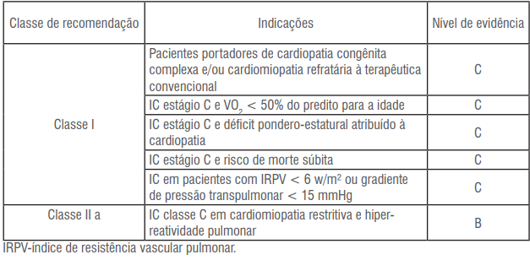
Transplante cardíaco na Pediatria
Cardiomiopatias, principalmente a forma dilatada e as cardiopatias congênitas complexas, são as principais indicações do transplante cardíaco pediátrico

Slide 29
Transplante cardíaco na Pediatria
Imunossupressão é iniciada no pré-operatório para diminuir o risco de rejeição, em alguns momentos é iniciada no pós operatório imediato e mantida continuamente.
A imunossupressão é promovida, normalmente, pelo uso de três drogas: ciclosporina, azatioprina e corticóide. Mas em alguns casos pode-se trocar por outras drogas como tacrolimus e micofenolato mofetila

Slide 30
Transplante cardíaco na Pediatria
Evolução tardia
A evolução clínica favorável das crianças transplantadas depende também da profilaxia e terapêutica adequada das possíveis complicações.
Essas complicações estão diretamente relacionadas ao preparo pré-operatório, à histocompatibilidade, ao transplante propriamente dito e à imunossupressão utilizada. Principais complicações:
a) Rejeição
b) Infecção
c) Doença Coronariana
d) Neoplasia

Slide 31
Transplante cardíaco na Pediatria
REJEIÇÃO
A rejeição do enxerto é o maior problema dos receptores pediátricos de um transplante cardíaco. A rejeição aguda tem o seu maior risco durante os 3-6 meses após o transplante.
A despeito da imunossupressão, a maioria dos pacientes desenvolve, no mínimo, um episódio de rejeição no primeiro ano do transplante.
A maioria dos episódios são assintomáticos

Slide 32
Transplante cardíaco na Pediatria
INFECÇÕES
A infecção é a mais séria complicação no paciente cronicamente imunossuprimido, representando a maior causa de morbidade e mortalidade nos pacientes submetidos a transplante cardíaco.
É a causa mais frequente de mortes dos receptores em pediatria. A incidência de infecção é maior durante os primeiros 3-6 meses após o transplante, aproximadamente, em paralelo à rejeição aguda.
Infecções graves são geralmente o resultado de microorganismos oportunistas, e as viroses são os agentes etiológicos mais comuns como citomegalovírus, herpes simplex com comprometimento visceral ou varicela zoster.

Slide 33
Transplante cardíaco na Pediatria
Similarmente, as infecções bacterianas são frequentes. Os sítios de infecção mais comuns são os pulmões, sangue, trato urinário e menos comumente o sítio da esternotomia e o sistema nervoso central, respectivamente.
Os organismos mais comumente isolados incluem enterobacteriaceae, pseudomonas, serratia, stafilococcus, haemophylus, streptococcus e, em menor frequência, legionella e nocardia.
Infecções fúngicas frequentemente se associam às bacterianas e virais. Quando há envolvimento visceral, a infecção fúngica deve ser tratada vigorosamente, pois está associada a uma taxa desproporcionalmente alta da morbidade e mortalidade

Slide 34
Transplante cardíaco na Pediatria
Fatores de risco, características clínicas e resultado da infecção por Nocardia em receptores de
transplante de órgãos: um estudo de caso-controle pareado
Risk factors, clinical characteristics, and outcome of Nocardia infection in organ transplant recipients: a matched case-control study.
Peleg AY, Husain S, Qureshi ZA, Silveira FP, Sarumi M, Shutt KA, Kwak EJ, Paterson DL.Clin Infect Dis. 2007 May 15;44(10):1307-14. doi: 10.1086/514340. Epub 2007 Apr 3.PMID: 17443467
Na literatura, a nocardia é uma bactéria encontrada em menor frequência mas quando associada a outros fatores como, esteróides em altas doses, doença por CMV e altos níveis de inibidores de calcineurina (ciclosporina e tacrolimus) pode provocar infecções graves, com necessidade de tratamento com antibióticos combinados e por um período longo (3 a 12 meses) devido ao alto índice de recaída.
  Atb: Amicacina + ceftriaxona // amicacina + meropenen // Sulfametoxazol + Trimetoprima

Slide 35
Transplante cardíaco na Pediatria
Doença Coronariana
À medida que a sobrevida dos transplantados tem aumentado, a doença coronariana tem-se tornado mais comum.
Ela se desenvolve em aproximadamente 15% dos receptores pediátricos no final da infância e em qualquer época após. Porém pode se desenvolver logo após o transplante e progredir rapidamente
A doença coronariana no coração transplantado se difere do processo aterosclerótico natural em vários aspectos.

Slide 36
Transplante cardíaco na Pediatria
Neoplasias
Avanços na terapêutica imunossupressora levaram à melhora da sobrevivência e da qualidade de vida concomitantemente ao aumento da incidência de tumores malignos nos pacientes transplantados.
O linfoma tipo linfoproliferativo é a mais comum de todos.
Essas neoplasias tendem a surgir entre 3º e o 6º meses pós-transplante.

Slide 37
Transplante cardíaco na Pediatria
Efeito do índice de massa corporal no resultado em pacientes pediátricos com transplante de coração
Effect of body mass index on outcome in pediatric heart transplant patients.
Rossano JW, Grenier MA, Dreyer WJ, Kim JJ, Price JF, Jefferies JL, Smith EO, Clunie SK, Moulik M, Decker JA, Breinholt JP, Morales DL, McKenzie ED, Towbin JA, Denfield SW.J Heart Lung Transplant. 2007 Jul;26(7):718-23. doi: 10.1016/j.healun.2007.05.00. PMID: 17613403
Outro fator que pode interferir na sobrevida do paciente transplantado é a desnutrição grave.
Rossano et al, comparam 3 grupos de crianças pré transplante e 1 ano após o mesmo.
Grupos: baixo peso, peso normal e sobrepeso (de acordo com a OMS)

Slide 38
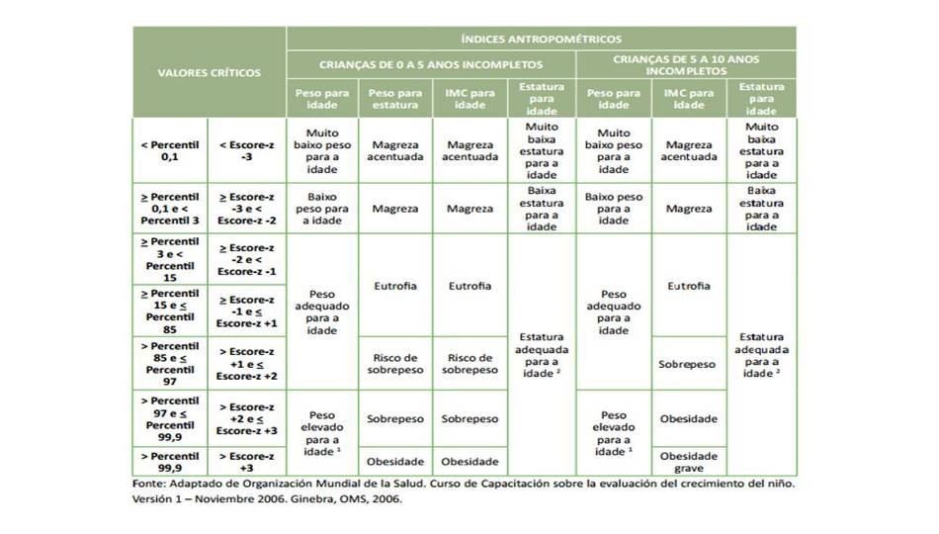

Slide 39
Transplante cardíaco na Pediatria
No estudo, observaram que as crianças que estavam abaixo do peso no momento do transplante tiveram um desempenho significativamente pior em comparação com os pacientes com peso normal.
Eles tiveram sobrevida global do enxerto diminuída, maior risco de apresentar doença coronariana e menor tempo para o primeiro episódio de rejeição aguda.

Slide 40
Transplante cardíaco na Pediatria
CONCLUSÃO
Causa da morte: choque séptico
Infecção é a principal complicação pós transplante
Fatores de risco:
  Associação CMV + BACTÉRIA
  Imunossupressores em doses altas
  Desnutrição grave
Solicitação de Necrópsia pela família pela rápida evolução

Slide 41
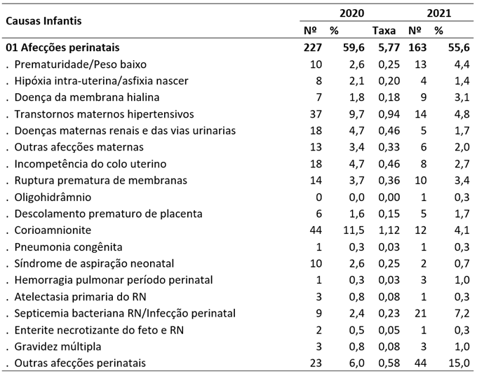
Transplante cardíaco na Pediatria
Mortalidade infantil
por causas.
DF, 2020 e 2021
*2020 dados provisórios; 2021 dados parciais e provisórios
GIASS/DIVEP/SVS/SES-DF

Slide 42
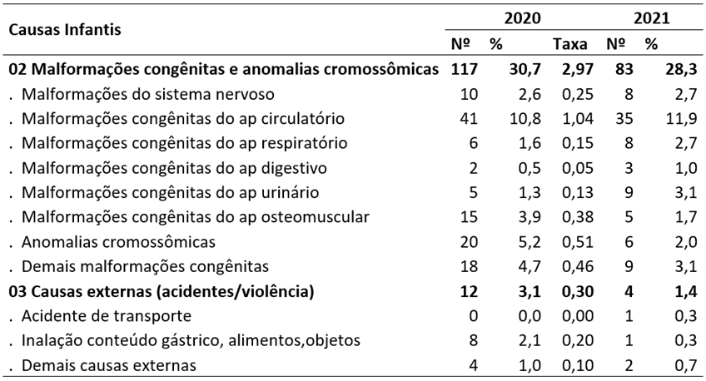
Transplante cardíaco na Pediatria
Mortalidade infantil
por causas.
DF, 2020 e 2021
*2020 dados provisórios; 2021 dados parciais e provisórios
GIASS/DIVEP/SVS/SES-DF

Slide 43

Transplante cardíaco na Pediatria
Resultado da necrópsia… Cenas do próximo capítulo...

Slide 44
Referências bibliográficas
Azeka E, et al. II - Transplante cardíaco em criança, Arq Bras Cardiol, volume 73, (suplemento V), 1999
Azeka E, Jatene MB, Jatene IB, Horowitz ESK, Branco KC, Souza Neto JD et al. I Diretriz Brasileira de Insuficiência Cardíaca e Transplante Cardíaco, no Feto, na Criança e em Adultos com Cardiopatia Congênita, da Sociedade Brasileira de Cardiologia. Arq Bras Cardiol; 103 (6Supl.2): 1-126, 2014
Carvalho AMF, Atualização em Insuficiência Cardíaca Na Criança, Rev. Saúde Criança Adolesc., 3 (1): 81-92, jan./jun., 2011
Peleg A, et al. Risk Factors, Clinical Characteristics, and Outcome of Nocardia Infection in Organ Transplant Recipients: A Matched Case-Control Study, Clinical Infectious Diseases, 44:1307–14, 2007
Rossano J, et al., Effect of Body Mass Index on Outcome in Pediatric Heart Transplant Patients, The Journal of Heart and Lung Transplantation, Volume 26, Number 7, 719-723, July 2007.
https://www.bibliomed.com.br/bibliomed/books/livro8/cap/cap18.htm

Slide 45
Transplante cardíaco na Pediatria
Resultado da necrópsia… Cenas do próximo capítulo...

Slide 46
Sessão anatomoclínica HMIB - A37.19
DRA. MELISSA IOLE DA CÁS VITA
MÉDICA PATOLOGISTA – NUAP/ HMIB

Slide 47
A37.19: EXAME EXTERNO
Identificação: J.A.C.S, lactente, 11 meses de idade, sem malformações externas
Ectoscopia:
- Importante estado de emagrecimento/caquexia
- Pele clara, aspecto úmido
- Punções venosas periféricas e oríficios de traqueostomia sem secreções
- Rarefação capilar em região occiptal
- Tórax levemente abaulado, com marcada expressão do gradil costal
- Cicatriz em linha média torácica de 5,8 cm de comprimento
- Abdome acentuadamente globoso
- Escara dorsal em bom estágio de cicatrização.

Slide 48
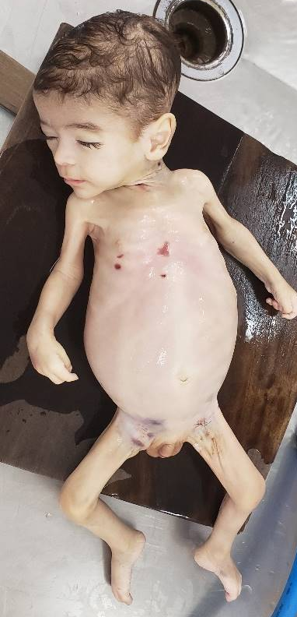
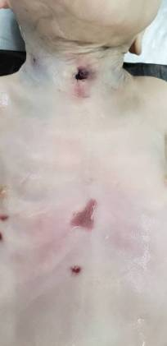
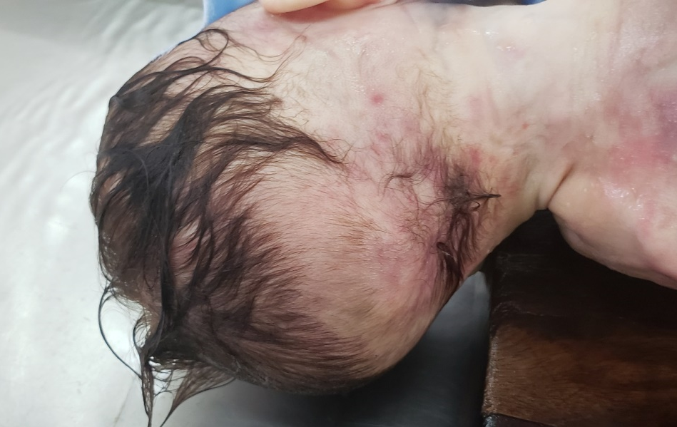
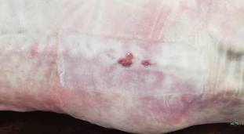

Slide 49
A37.19: EXAME INTERNO
- Órgão internos em relação e posição antômicas preservadas
- Múltiplas aderências entre pulmões, coração e diafragma
- Traquéia sem secreções ou hemorragia
- Timo não evidenciado
- Pulmões: aumentados de volume, borrachosos, ora vinhosos ora pálidos
- Coração: normoimplantado; sutura cirúrgica em região de vasos da base; stent implantado em veia cava superior, sem alterações aparentes; extenso trombo dissecando parade de VD e septo IV
- Alças intestinais acentuadamente dilatadas
- Rins: limite córtico-medular apagado
- Bexiga: mucosa edemaciada, com pontilhado vinhoso
- SNC: edema e congestão vascular

Slide 50
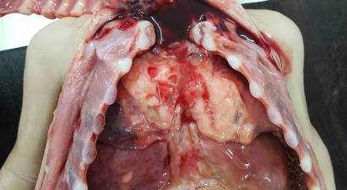
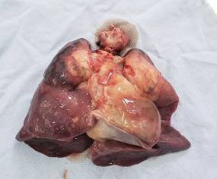
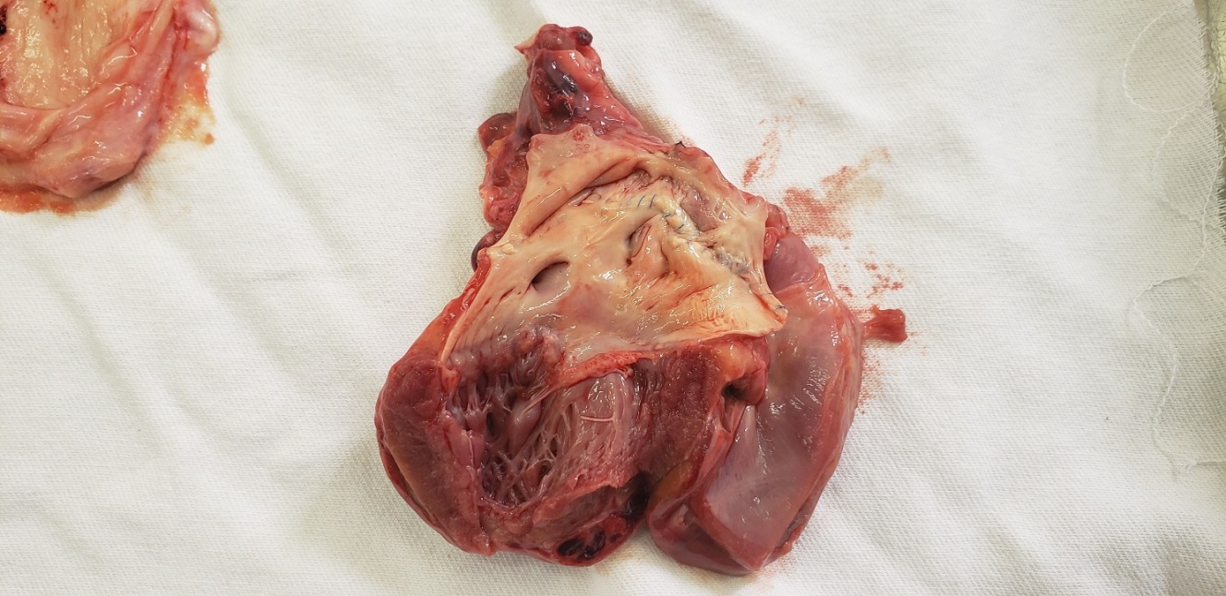
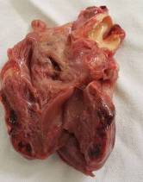
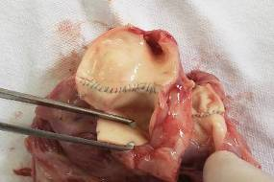

Slide 51
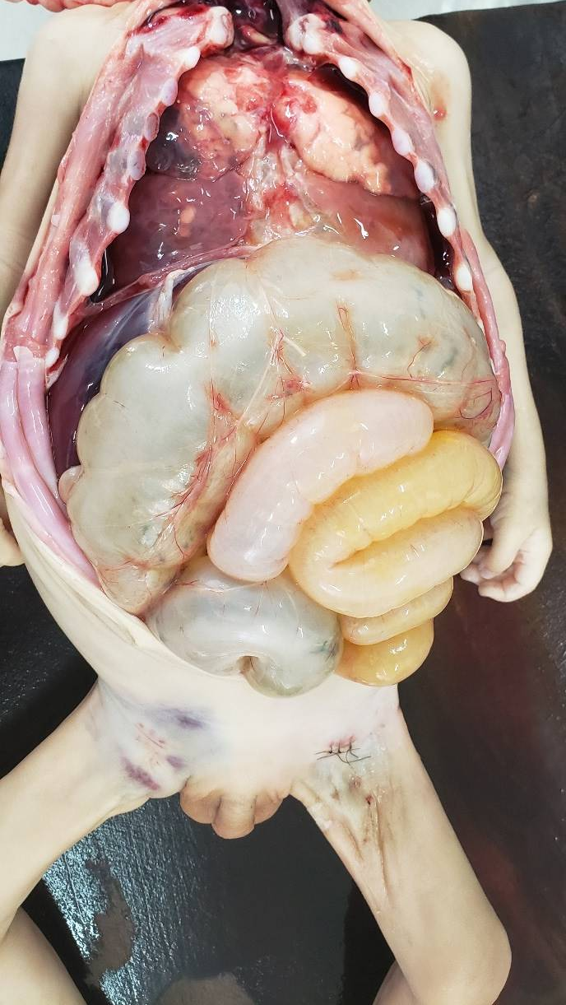
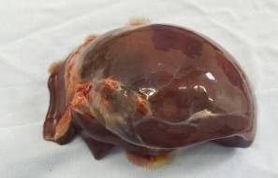
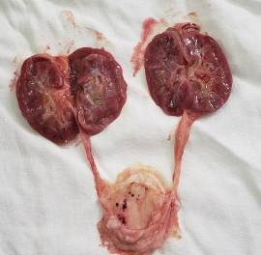
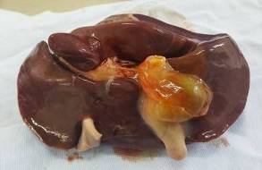

Slide 52
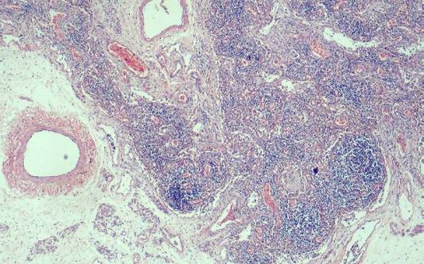
A37.19: MICROSCOPIA
LINFONODOS:
INFILTRADO NEUTROFÍLICO PERICAPSULAR,
FIBROSE INTERSTICIAL
REGRESSÃO DOS CENTROS GERMINATIVOS

Slide 53
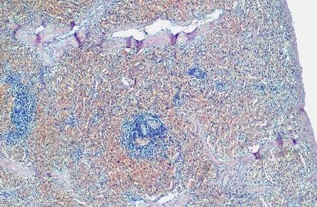
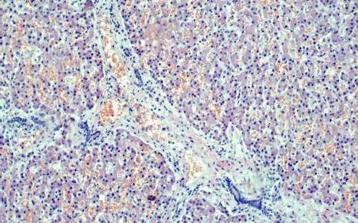
BAÇO:
DEPLEÇÃO LINFOIDE DE POLPA BRANCA
CONGESTÃO DE SINUSOIDES
ESPLENITE AGUDA FOCAL.
FÍGADO:
CONGESTÃO PASSIVA CRÔNICA: CONGESTÃO SINUSOIDAL, HIPERPLASIA DE CÉLULAS DE KUPFER, COM HEMOSSIDERÓFAGOS

Slide 54
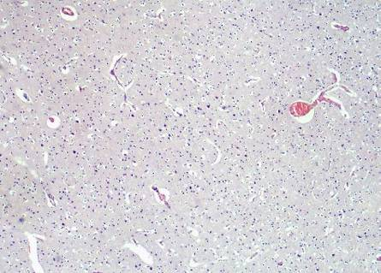
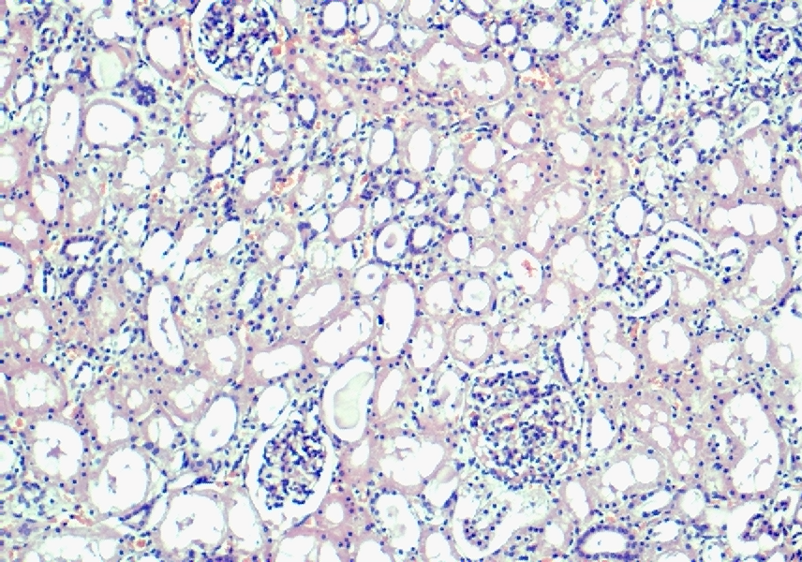
SNC:
EDEMA
CONGESTÃO VASCULAR
RINS:
NECROSE TUBULAR AGUDA
MICROTROMBOS VASCULARES
EDEMA TUBULAR

Slide 55
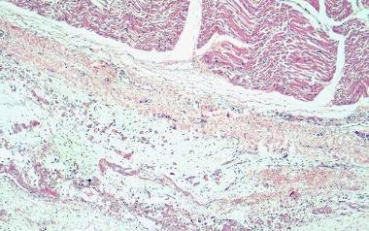
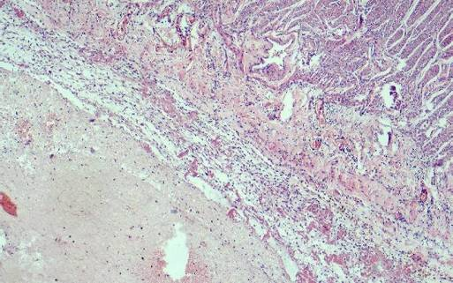
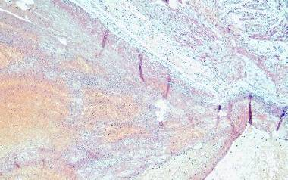
CORAÇÃO :
EXTENSO TROMBO-HEMATOMA EM PAREDE MUSCULAR DE VD E SEPTO INTERVENTRICULAR.
EDEMA INTERSTICIAL
ALTERAÇÕES HISTOLÓGICAS SUGESTIVAS DE REJEIÇÃO: NÃO OBSERVADAS

Slide 56
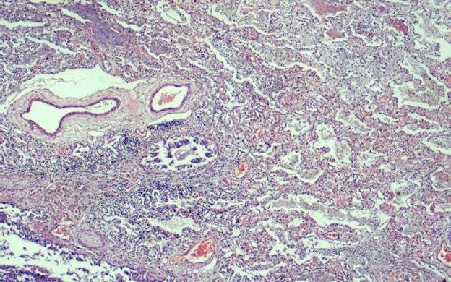
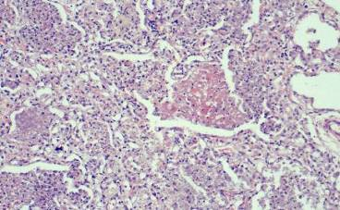
PULMÕES:
SEPTOS ESPESSOS
INFILTRADO INFLAMATÓRIO MISTO E HISTIOCÍTICO
DEBRIS CELULARES
DEPOSIÇÃO DE FIBRINA
- EDEMA ALVEOLAR
- CONGESTÃO VASCULAR INTERSTICIAL

Slide 57
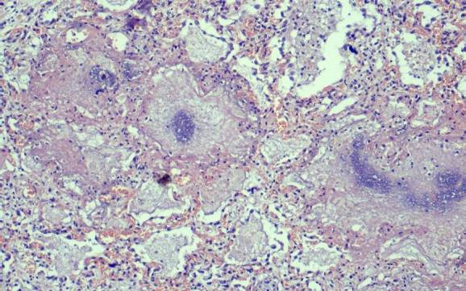
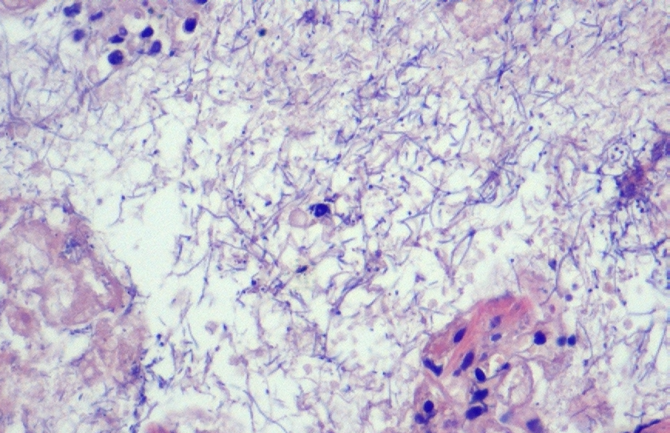
PULMÕES:
- ALVÉOLOS DISTENDIDOS REPLETOS DE BACTÉRIAS FILAMENTOSAS
- DEBRIS CELULARES,
- CÉLULAS INFLAMATÓRIAS
- BACTÉRIAS FILAMENTOSOS (DETALHE)

Slide 58
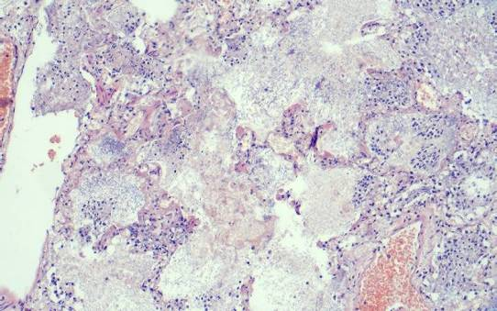
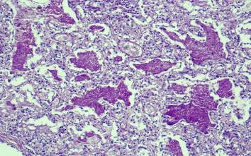
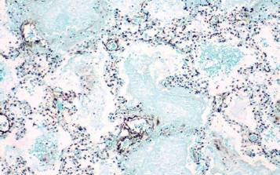
PULMÕES:
BACTÉRIAS FILAMENTOSAS
  PAS (ACIMA): POSITIVO
  GROCCOT (ABAIXO): NEGATIVO

Slide 59
CONCLUSÃO
TRANSPLANTE CARDÍACO POR MIOCARDIOPATIA DILATADA
DESNUTRIÇÃO CRÔNICA/CAQUEXIA
IMUNODEFICIÊNCIA SECUNDÁRIA
SEPSE RECENTE
INFECÇÃO OPRTUNISTA POR
BACTÉRIAS FILAMENTOSAS
PNEUMONIA BRONCOALVEOLAR
CHOQUE SÉPTICO
EDEMA PULMONAR
ESPLENITE AGUDA FOCAL
TRAQUEÍTE AGUDA LEVE
LINFADENITE AGDA
NECROSE TUBULAR AGUDA
DILATAÇÃO DE ALÇAS INTESTINAIS
CONGESTÃO PASSIVA HEPÁTICA
OUTROS ACHADOS:
- TRONBO-HEMATOMA DE PAREDE VENTRICULAR
- CISTITE HEMORRÁGICA
- CONGESTÃO POLIVISCERAL

Slide 60
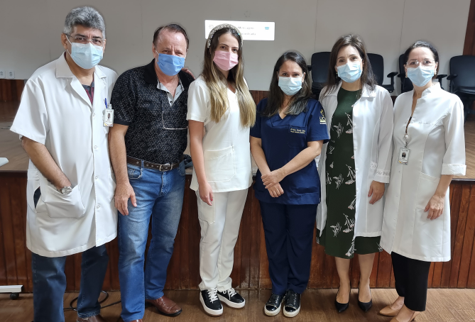
OBRIGADA!
S21Ultra
Drs. Sérgio Veiga, Paulo R. Margotto, Kamilla Sinai, Kamilla Sinai, Ana Pala Lima, Melissa
Iole da Cás Vita e Joseleide de Castro

